Slide 1
分类管理业务开发

Slide 2
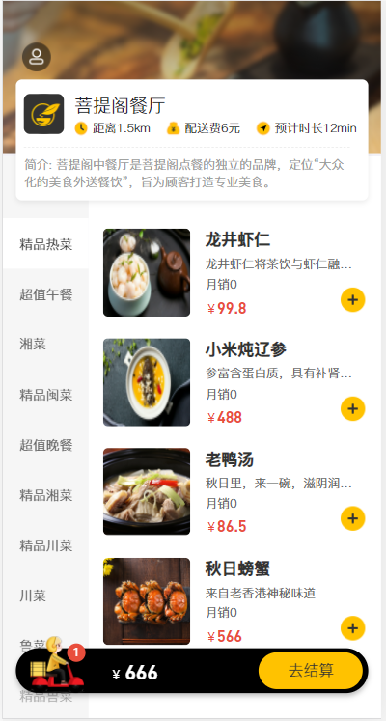
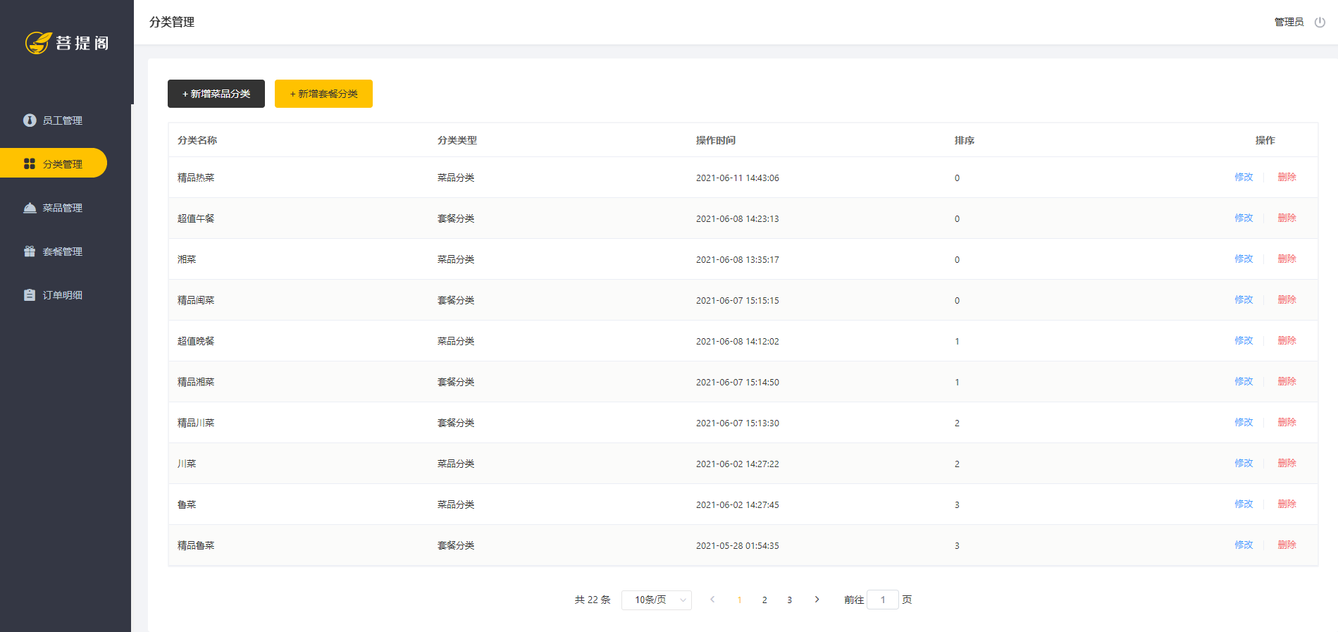
效果展示

Slide 3
公共字段自动填充
新增分类
分类信息分页查询
删除分类
修改分类

Slide 4
公共字段自动填充
01
问题分析
代码实现
功能测试
功能完善

Slide 5
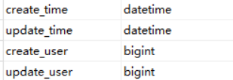
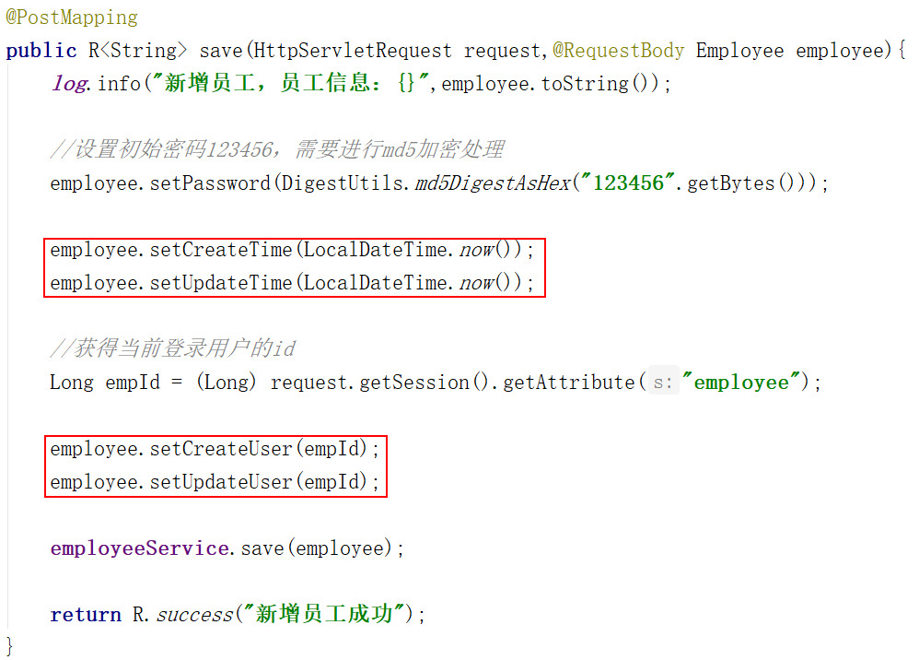
公共字段自动填充
问题分析
前面我们已经完成了后台系统的员工管理功能开发，在新增员工时需要设置创建时间、创建人、修改时间、修改人等字段，在编辑员工时需要设置修改时间和修改人等字段。这些字段属于公共字段，也就是很多表中都有这些字段，如下：
能不能对于这些公共字段在某个地方统一处理，来简化开发呢？
答案就是使用Mybatis Plus提供的公共字段自动填充功能。

Slide 6
公共字段自动填充
代码实现
Mybatis Plus公共字段自动填充，也就是在插入或者更新的时候为指定字段赋予指定的值，使用它的好处就是可以统一对这些字段进行处理，避免了重复代码。
实现步骤：
1、在实体类的属性上加入@TableField注解，指定自动填充的策略
2、按照框架要求编写元数据对象处理器，在此类中统一为公共字段赋值，此类需要实现MetaObjectHandler接口

Slide 7
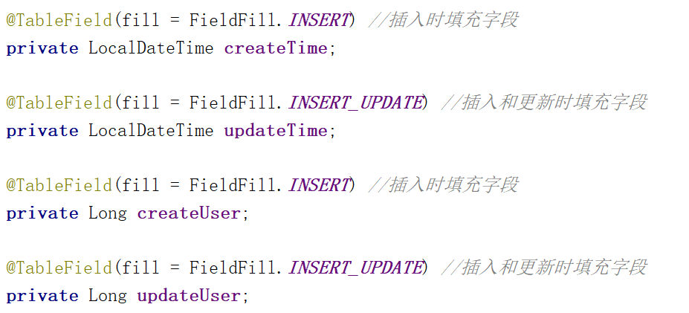
公共字段自动填充
代码实现
实现步骤：
1、在实体类的属性上加入@TableField注解，指定自动填充的策略

Slide 8
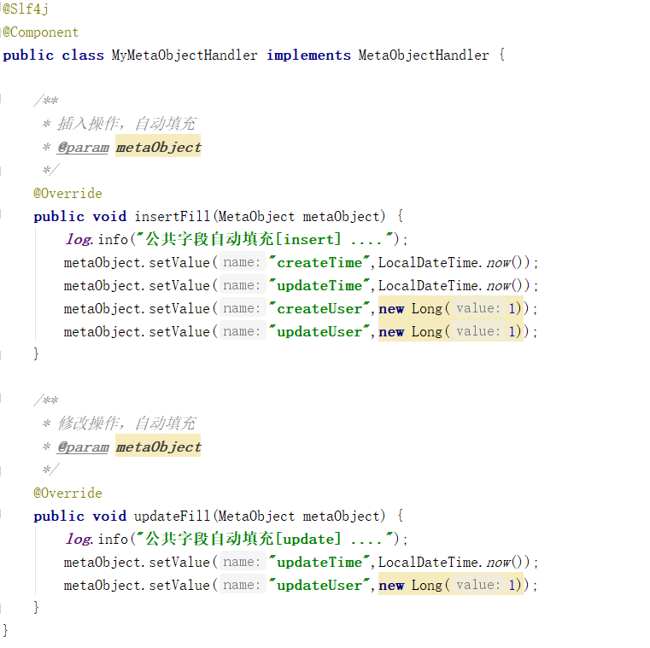
公共字段自动填充
代码实现
实现步骤：
2、按照框架要求编写元数据对象处理器，在此类中统一为公共字段赋值，此类需要实现MetaObjectHandler接口
注意：当前我们设置createUser和updateUser为固定值，后面我们需要进行改造，改为动态获得当前登录用户的id

Slide 9
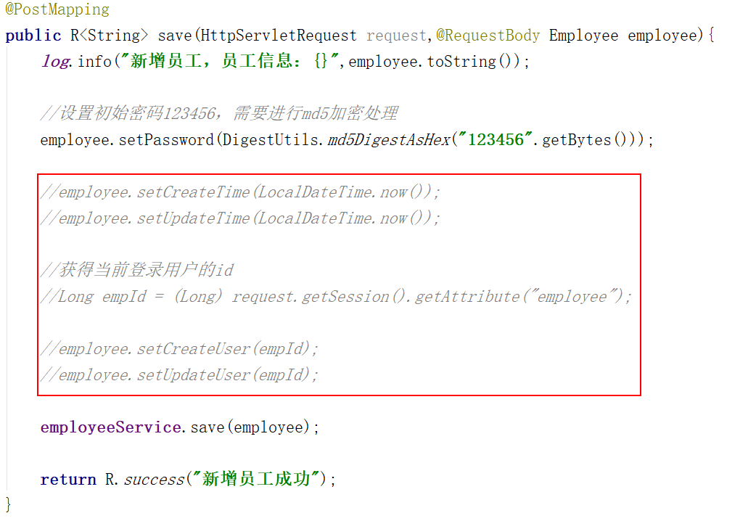
公共字段自动填充
功能测试
将EmployeeController中的新增和修改方法中手动设置公共字段的代码注释掉，测试这些公共字段是否完成了自动填充。

Slide 10
公共字段自动填充
功能完善
前面我们已经完成了公共字段自动填充功能的代码开发，但是还有一个问题没有解决，就是我们在自动填充createUser和updateUser时设置的用户id是固定值，现在我们需要改造成动态获取当前登录用户的id。
有的同学可能想到，用户登录成功后我们将用户id存入了HttpSession中，现在我从HttpSession中获取不就行了？
注意，我们在MyMetaObjectHandler类中是不能获得HttpSession对象的，所以我们需要通过其他方式来获取登录用户id。
可以使用ThreadLocal来解决此问题,它是JDK中提供的一个类。

Slide 11

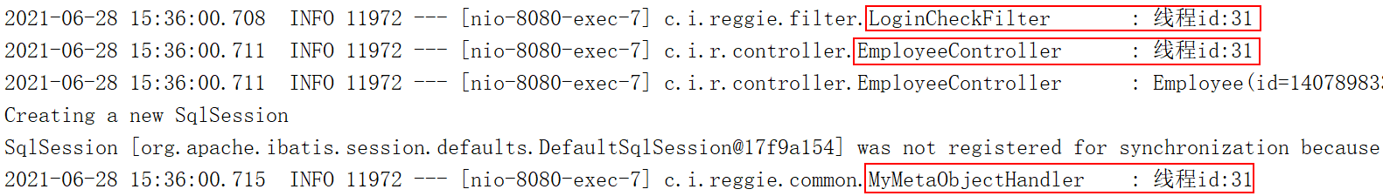
公共字段自动填充
功能完善
在学习ThreadLocal之前，我们需要先确认一个事情，就是客户端发送的每次http请求，对应的在服务端都会分配一个新的线程来处理，在处理过程中涉及到下面类中的方法都属于相同的一个线程：
1、LoginCheckFilter的doFilter方法
2、EmployeeController的update方法
3、MyMetaObjectHandler的updateFill方法
可以在上面的三个方法中分别加入下面代码（获取当前线程id）：
执行编辑员工功能进行验证，通过观察控制台输出可以发现，一次请求对应的线程id是相同的：

Slide 12
公共字段自动填充
功能完善
什么是ThreadLocal？
ThreadLocal并不是一个Thread，而是Thread的局部变量。当使用ThreadLocal维护变量时，ThreadLocal为每个使用该变量的线程提供独立的变量副本，所以每一个线程都可以独立地改变自己的副本，而不会影响其它线程所对应的副本。
ThreadLocal为每个线程提供单独一份存储空间，具有线程隔离的效果，只有在线程内才能获取到对应的值，线程外则不能访问。
ThreadLocal常用方法：
public void set(T value) 设置当前线程的线程局部变量的值
public T get() 返回当前线程所对应的线程局部变量的值
我们可以在LoginCheckFilter的doFilter方法中获取当前登录用户id，并调用ThreadLocal的set方法来设置当前线程的线程局部变量的值（用户id），然后在MyMetaObjectHandler的updateFill方法中调用ThreadLocal的get方法来获得当前线程所对应的线程局部变量的值（用户id）。

Slide 13
公共字段自动填充
功能完善
实现步骤：
1、编写BaseContext工具类，基于ThreadLocal封装的工具类
2、在LoginCheckFilter的doFilter方法中调用BaseContext来设置当前登录用户的id
3、在MyMetaObjectHandler的方法中调用BaseContext获取登录用户的id

Slide 14
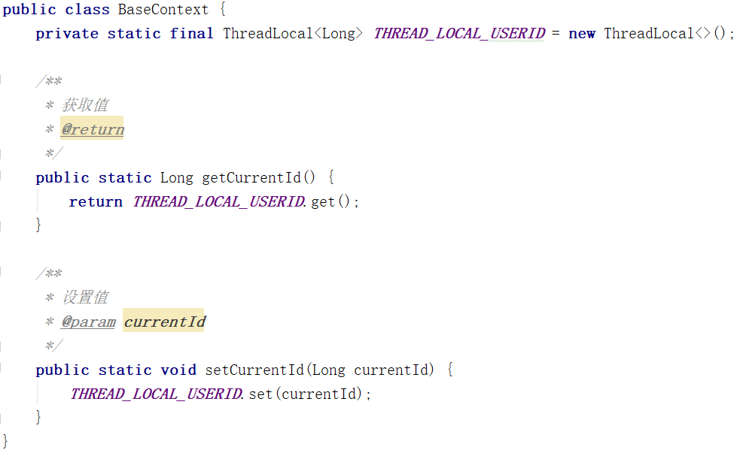
公共字段自动填充
功能完善
实现步骤：
1、编写BaseContext工具类，基于ThreadLocal封装的工具类

Slide 15
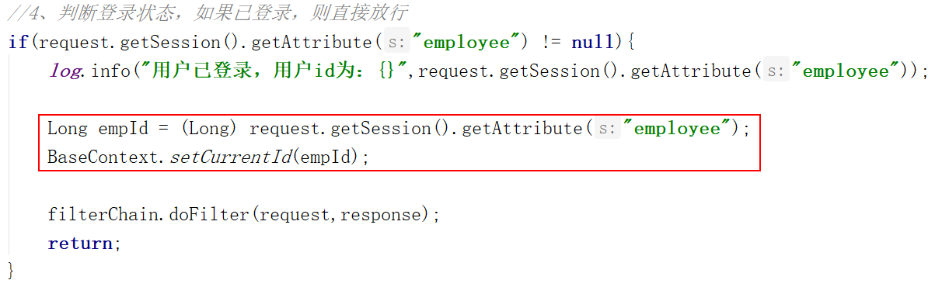
公共字段自动填充
功能完善
实现步骤：
2、在LoginCheckFilter的doFilter方法中调用BaseContext来设置当前登录用户的id

Slide 16
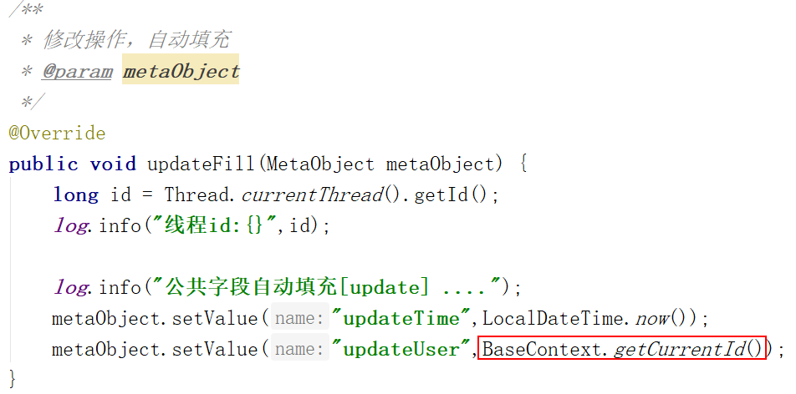
公共字段自动填充
功能完善
实现步骤：
3、在MyMetaObjectHandler的方法中调用BaseContext获取登录用户的id

Slide 17
新增分类
02
需求分析
数据模型
代码开发
功能测试

Slide 18
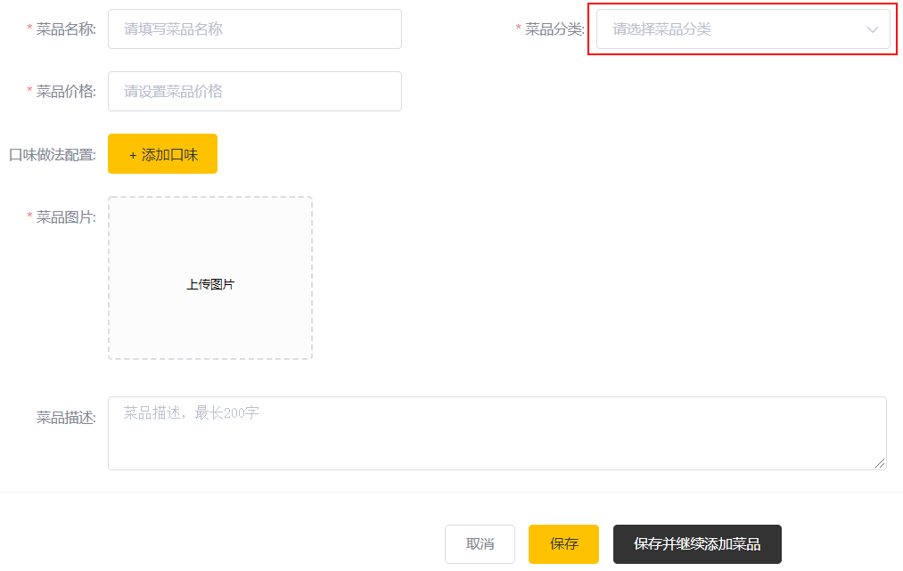
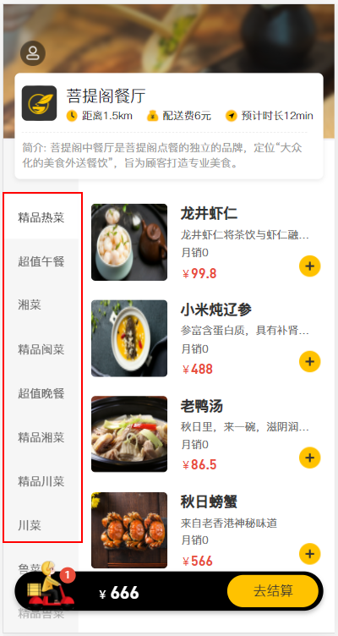
新增分类
需求分析
后台系统中可以管理分类信息，分类包括两种类型，分别是菜品分类和套餐分类。当我们在后台系统中添加菜品时需要选择一个菜品分类，当我们在后台系统中添加一个套餐时需要选择一个套餐分类，在移动端也会按照菜品分类和套餐分类来展示对应的菜品和套餐。

Slide 19
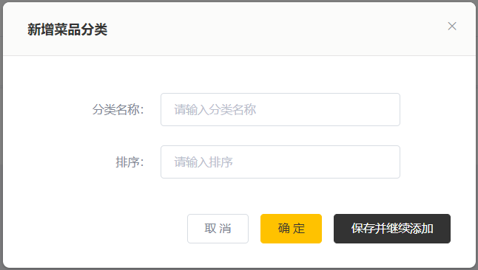

新增分类
需求分析
可以在后台系统的分类管理页面分别添加菜品分类和套餐分类，如下：

Slide 20
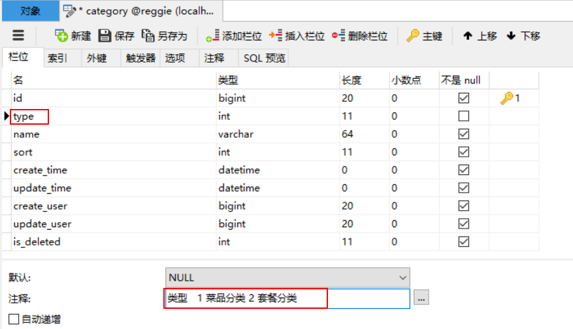
新增分类
数据模型
新增分类，其实就是将我们新增窗口录入的分类数据插入到category表，表结构如下：

Slide 21
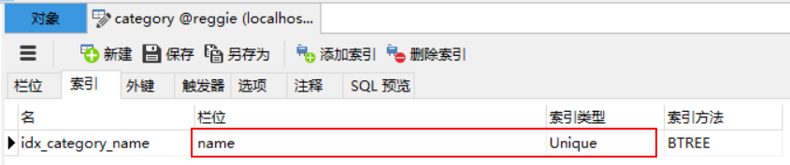
新增分类
数据模型
需要注意，category表中对name字段加入了唯一约束，保证分类的名称是唯一的：

Slide 22
新增分类
代码开发
在开发业务功能前，先将需要用到的类和接口基本结构创建好：
实体类Category（直接从课程资料中导入即可）
Mapper接口CategoryMapper
业务层接口CategoryService
业务层实现类CategoryServiceImpl
控制层CategoryController

Slide 23
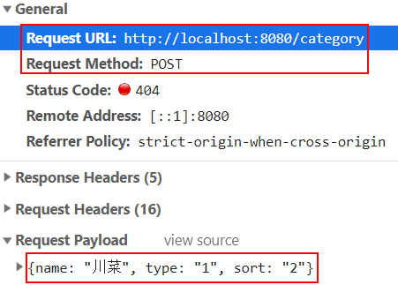
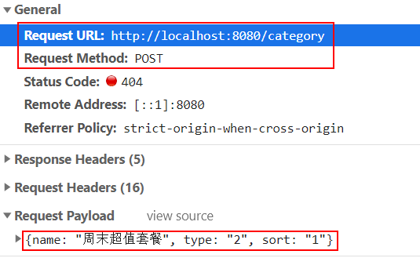
新增分类
代码开发
在开发代码之前，需要梳理一下整个程序的执行过程：
1、页面(backend/page/category/list.html)发送ajax请求，将新增分类窗口输入的数据以json形式提交到服务端
2、服务端Controller接收页面提交的数据并调用Service将数据进行保存
3、Service调用Mapper操作数据库，保存数据
可以看到新增菜品分类和新增套餐分类请求的服务端地址和提交的json数据结构相同，所以服务端只需要提供一个方法统一处理即可：

Slide 24
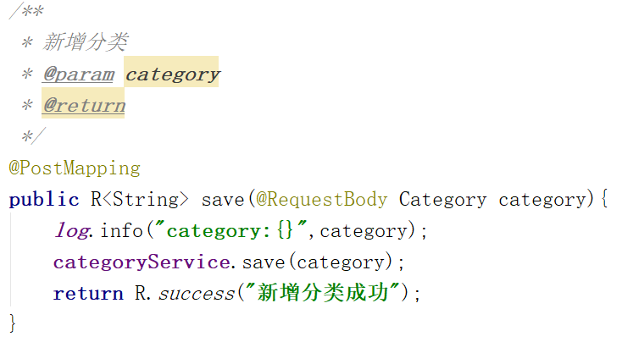
新增分类
代码开发
在CategoryController中创建新增分类的方法

Slide 25
新增分类
功能测试
测试过程中，需要将所有情况都覆盖全，例如：
1、输入的分类名称不存在
2、输入已存在的分类名称

Slide 26
分类信息分页查询
03
需求分析
代码开发
功能测试

Slide 27
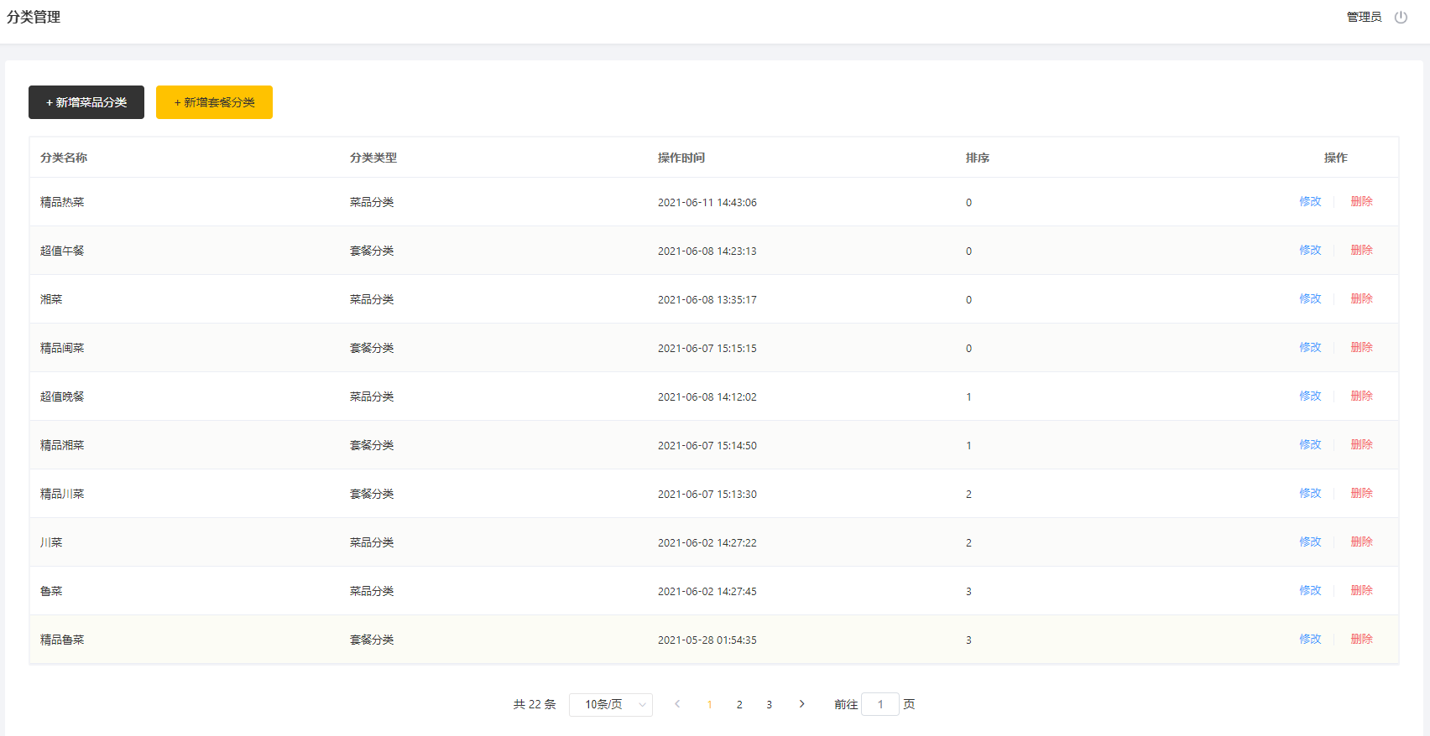
分类信息分页查询
需求分析
系统中的分类很多的时候，如果在一个页面中全部展示出来会显得比较乱，不便于查看，所以一般的系统中都会以分页的方式来展示列表数据。

Slide 28
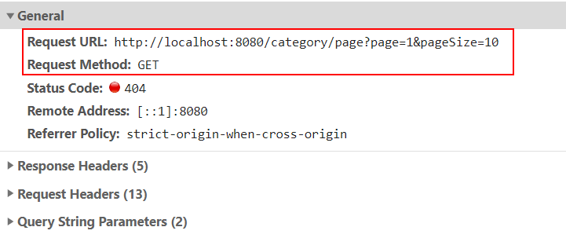
分类信息分页查询
代码开发
在开发代码之前，需要梳理一下整个程序的执行过程：
1、页面发送ajax请求，将分页查询参数(page、pageSize)提交到服务端
2、服务端Controller接收页面提交的数据并调用Service查询数据
3、Service调用Mapper操作数据库，查询分页数据
4、Controller将查询到的分页数据响应给页面
5、页面接收到分页数据并通过ElementUI的Table组件展示到页面上

Slide 29
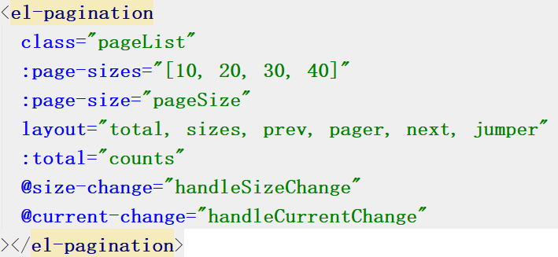
分类信息分页查询
代码开发
页面中使用的是ElementUI提供的分页组件进行分页条的展示

Slide 30
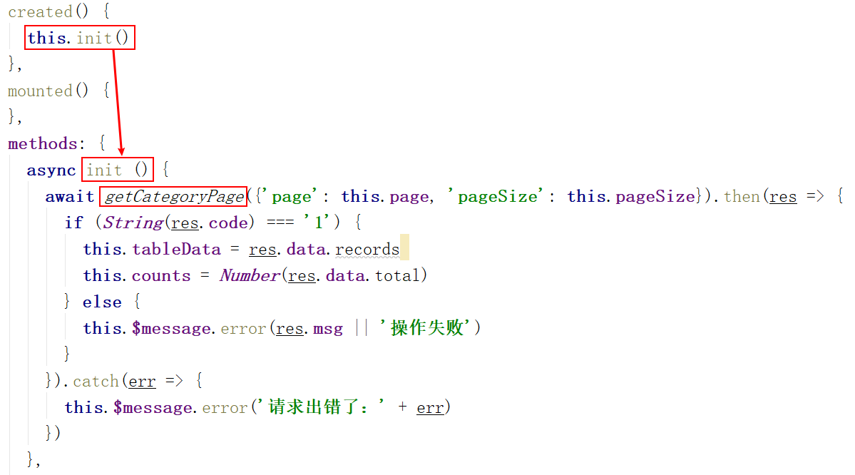
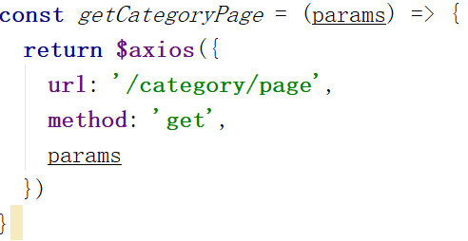
分类信息分页查询
代码开发
页面中创建VUE对象完成后会调用init方法，在init方法中发送ajax请求并提交分页参数（page、pageSize），请求服务端Controller进行分页查询

Slide 31
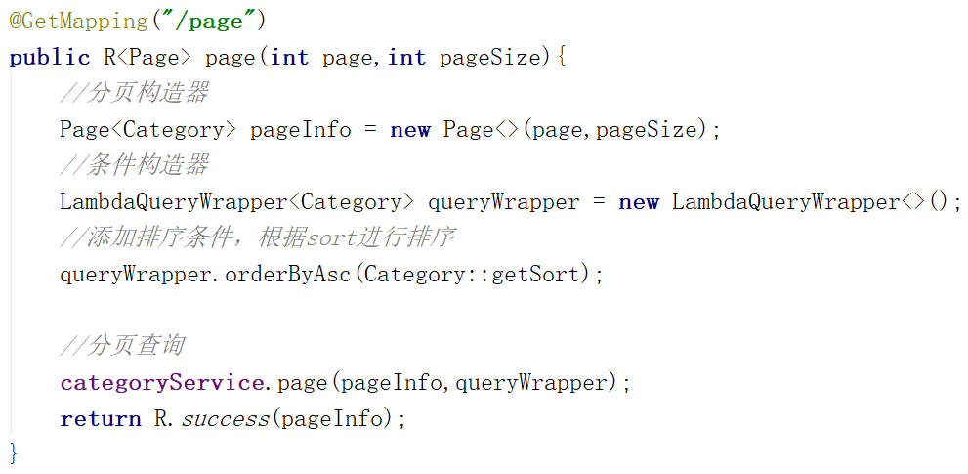
分类信息分页查询
代码开发
在Controller中创建分页查询方法

Slide 32
分类信息分页查询
功能测试
测试过程中可以使用浏览器的监控工具查看页面和服务端的数据交互细节

Slide 33
删除分类
04
需求分析
代码开发
功能测试
功能完善

Slide 34
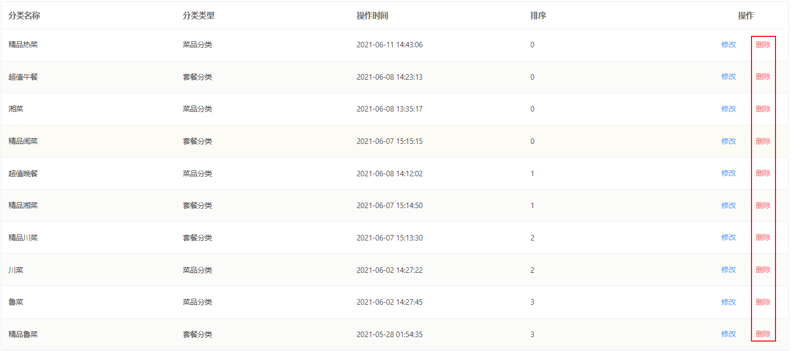
删除分类
需求分析
在分类管理列表页面，可以对某个分类进行删除操作。需要注意的是当分类关联了菜品或者套餐时，此分类不允许删除。

Slide 35
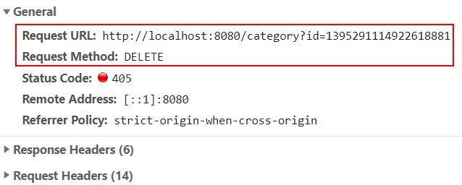
删除分类
代码开发
在开发代码之前，需要梳理一下整个程序的执行过程：
1、页面发送ajax请求，将参数(id)提交到服务端
2、服务端Controller接收页面提交的数据并调用Service删除数据
3、Service调用Mapper操作数据库

Slide 36
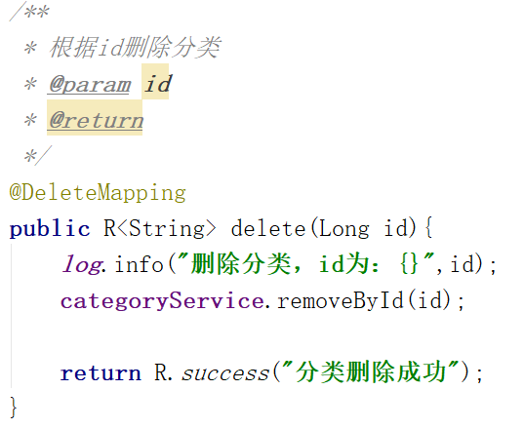
删除分类
代码开发
在Controller中创建delete方法

Slide 37
删除分类
功能测试
通过debug断点调试进行测试，同时结合浏览器监控工具查看请求和响应的具体数据

Slide 38
删除分类
功能完善
前面我们已经实现了根据id删除分类的功能，但是并没有检查删除的分类是否关联了菜品或者套餐，所以我们需要进行功能完善。
要完善分类删除功能，需要先准备基础的类和接口：
1、实体类Dish和Setmeal（从课程资料中复制即可）
2、Mapper接口DishMapper和SetmealMapper
3、Service接口DishService和SetmealService
4、Service实现类DishServiceImpl和SetmealServiceImpl

Slide 39
删除分类
功能完善
具体实现步骤：
1）创建自定义业务异常类
2）在CategoryService中扩展remove方法
3）在CategoryServiceImpl中实现remove方法
4）在GlobalExceptionHandler中处理自定义异常

Slide 40
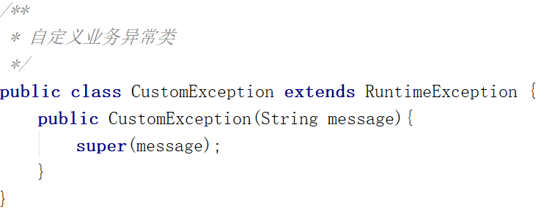
删除分类
功能完善
具体实现步骤：
1）创建自定义业务异常类

Slide 41
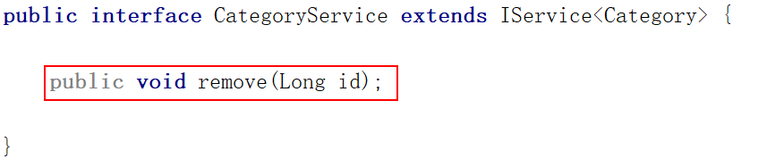
删除分类
功能完善
具体实现步骤：
2）在CategoryService中扩展remove方法

Slide 42
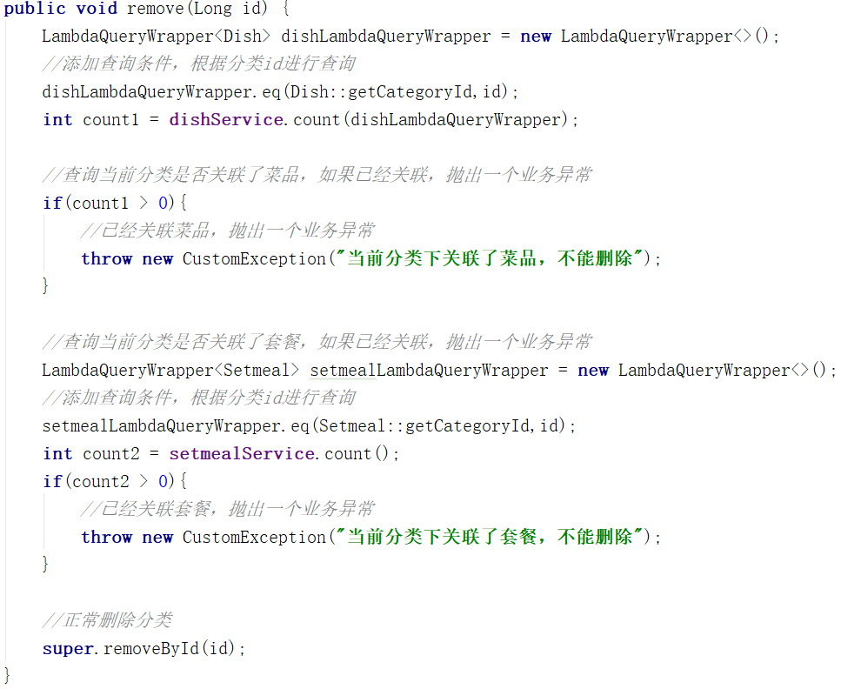
删除分类
功能完善
具体实现步骤：
3）在CategoryServiceImpl中实现remove方法

Slide 43
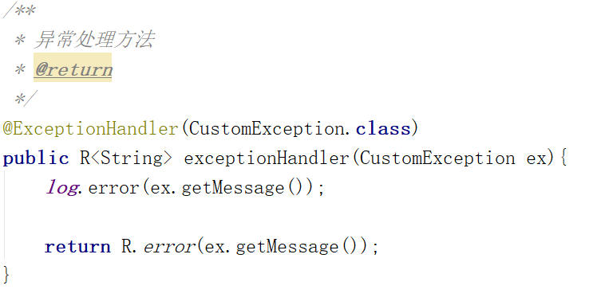
删除分类
功能完善
具体实现步骤：
4）在GlobalExceptionHandler中处理自定义异常

Slide 44
修改分类
05
需求分析
代码开发
功能测试

Slide 45
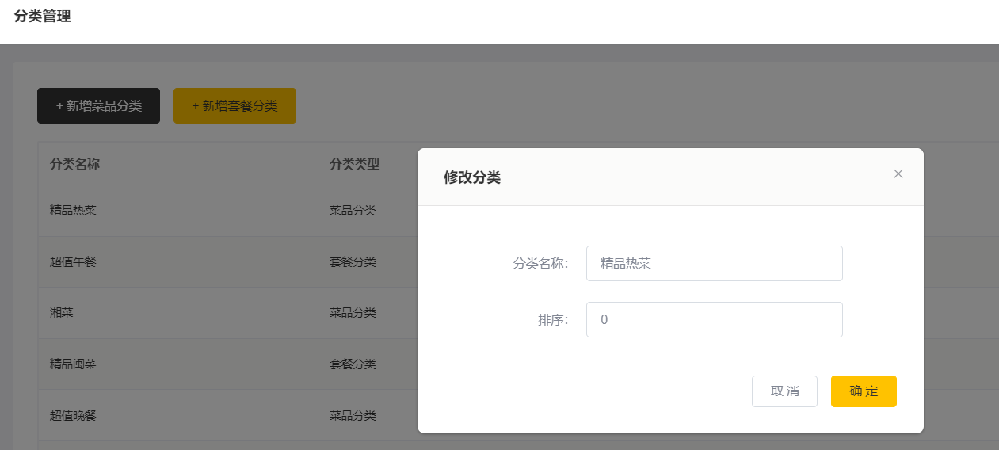
修改分类
需求分析
在分类管理列表页面点击修改按钮，弹出修改窗口，在修改窗口回显分类信息并进行修改，最后点击确定按钮完成修改操作

Slide 46
修改分类
代码开发
在开发代码之前需要梳理一下操作过程和对应的程序的执行流程：
1、点击修改按钮时，弹出修改窗口并回显数据
2、点击确定按钮，发送ajax请求，将修改窗口的分类信息以json方式提交给服务端
3、服务端接收分类信息，并进行处理，完成后给页面响应
4、页面接收到服务端响应信息后进行相应处理

Slide 47
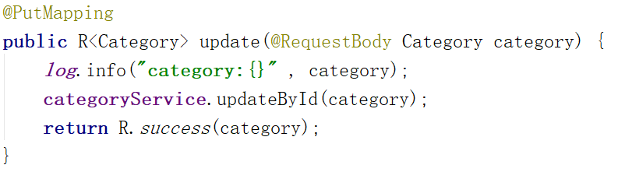
修改分类
代码开发
html页面中相关的代码都已经提供好了，我们只需要分析页面发送的请求和需要的响应数据格式，就可以对应来创建服务端的Controller方法update方法

Slide 48
修改分类
功能测试
按照前面分析的操作流程进行测试，查看数据是否正常修改即可

